Slide 1
《硬件电路设计与电子工艺 基础》
西南科技大学：曹文 ，刘春梅

Slide 2
3 模拟电路功能模块设计
学习要点：
（1）掌握常用模拟电路单元的结构。
（2）了解常用模拟电路的参数计算。
（3）熟悉简单模拟电路的基本设计方法

Slide 3
3 模拟电路功能模块设计
3.1 模拟电路设计概述
3.2 集成运放基础
3.3 电压放大及转换电路设计
3.4 电压比较器电路设计
3.5 功率放大电路设计
3.6 有源滤波电路设计
3.7 波形发生器电路设计
3.8 晶体管驱动电路设计
Notes:
图中看出，谐波次数越高，幅值分量越小，对原波形的贡献越小，所以在一定条件下可忽略高次谐波。

Slide 4
3.1 模拟电路设计概述
模拟电路设计的几点建议：
● 多查阅成熟的模拟电路设计方案，了解电路功能及元器件在电路中的作用；
● 尝试对电路进行仿真，学会分析实验电路结构、参数变化对电路运行结果的影响；
● 搭建测试电路，尽量尝试完成电路的预定功能，感受理论与实践的差别及联系。

Slide 5
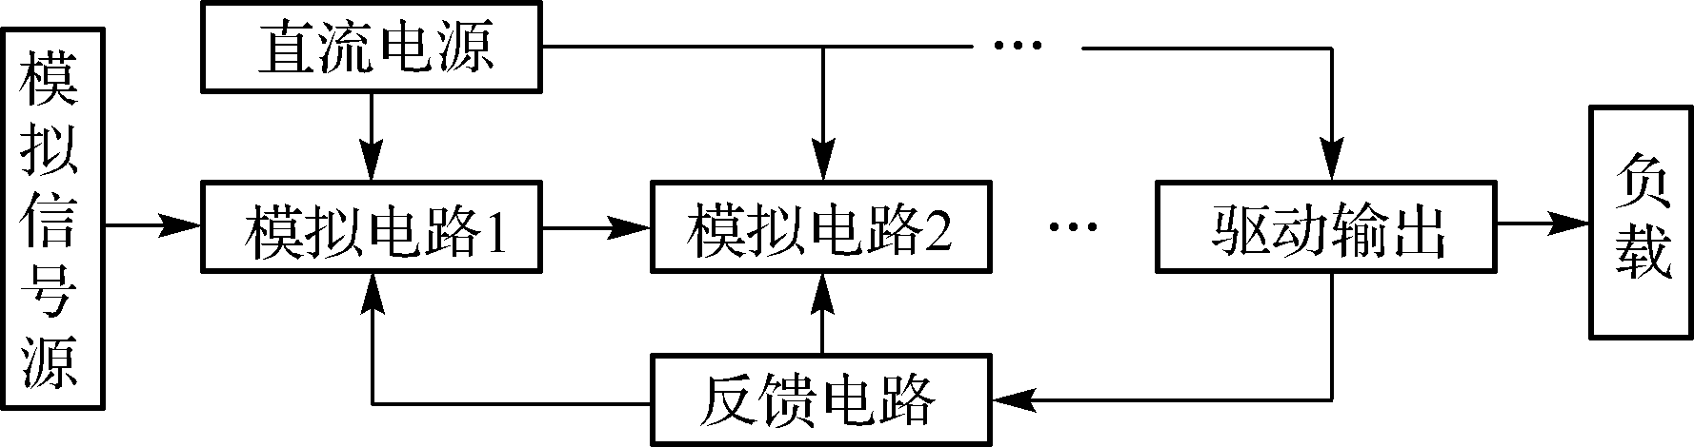
3.1.1 模拟电路的基本结构
模拟电路一般包含信号振荡、信号放大及处理、驱动、反馈、电源等功能电路。
基本结构框图：
信号源：最常用的模拟信号源是利用自激振荡产生正弦、矩形、三角、阶跃等波形，也可以是传感器转换的电信号。
信号处理：包括信号的放大或转换，还涉及振荡、滤波、求和、求差、积分、微分、电压比较等衍生功能。

Slide 6
3.1.1 模拟电路的基本结构
驱动：信号驱动电路把前级电路传送来的电信号输出至扬声器、继电器、表头等设备或负载，实现其特定的功能。
反馈：把输出引回到输入来控制电路，以改善电路特别是放大电路的工作性能。
电源：电源主要向电路系统中的各个模拟电路单元提供、转换电能。

Slide 7
3.1.2 模拟电路的发展趋势
经过几十年持续地提升与进步，模拟电路已经进入一个相对成熟的稳定发展阶段。
1．集成化
很多采用传统分立元件（如三极管、MOSFET、运放）及相应外围元件构成的模拟电路系统已经逐步实现了集成化。
优势：降低电子产品的设计难度、生产装配难度和故障率。
【例3-1-1】 由分立元件构成的功放电路复杂，电路调试难度大，而采用集成功放则只需少量的外围元件即可完成相同的功能，且无须调试。

Slide 8
3.1.2 模拟电路的发展趋势
2．高频化
高频化代表了模拟电路的一种发展趋势，高频化模拟电路的单元体积更小，频率范围更宽，能够处理的信息也更为丰富。
【例3-1-2】 20世纪90年代以前，开关电源电路的频率一般小于100kHz，而近几年来，一些高频开关电源电路的工作频率已经接近1MHz或更高。
3．数字化
模拟电路的数字化发展趋势非常明显。
例如：MP3代替了磁带；数字式的DDS信号发生器；数字电源；数码相机等。

Slide 9
3.1.2 模拟电路的发展趋势
4．模块化
将一定功能的模拟电路单元设计成单独的模块（模组）提供给用户，用户可方便快捷地使用模块完成方案设计，缩短了产品的设计周期，同时也能保证产品的可靠性能及精度等级。
【例3-1-3】 常用的模拟电路模块包括：电源模块、滤波器模块、锁相环模块等。

Slide 11
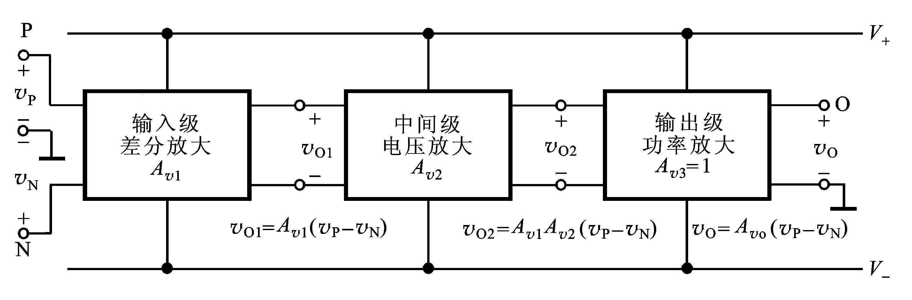
3.2 集成运放基础
集成运放是一种具有很高电压放大倍数（增益）的线性集成器件，内部采用多级直接耦合的电路结构，具有集成度高、使用方便等优点，但存在输出漂移（零漂/温漂）。
集成电路运算放大器的内部组成单元

Slide 12
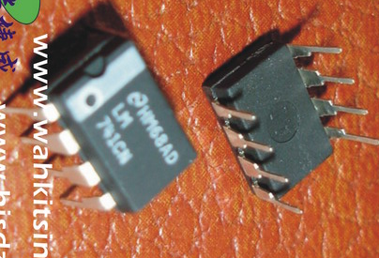
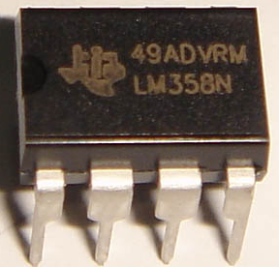
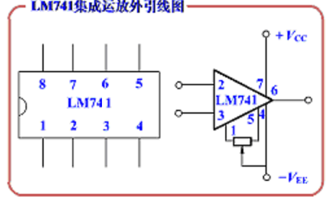
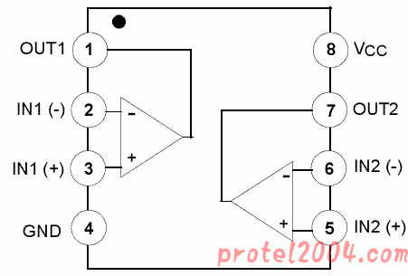
3.2 集成运放基础

Slide 13
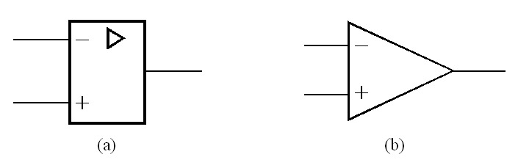
3.2 集成运放基础
集成电路运算放大器的逻辑符号
（a）GB国标规定的运放符号 （b）国内外常用的运放符号

Slide 14
3.2.1 集成运放电路的实用分析方法及步骤
1．将集成运放视为理想运放，满足以下特征：
▲开环电压增益→∞（很高）
▲输入阻抗 →∞ （很大） ，输入电流 →0（虚断）
▲输出电阻→0 （很小）
▲运放的带宽 →∞ （很大）
▲失调电压、失调电流、零点漂移、噪声→0 （很小）

Slide 15
3.2.1 集成运放电路的实用分析方法及步骤
2．根据反馈极性选择不同的分析方法
● 当反馈极性为负反馈时，运放工作在线性状态；
根据“虚短” 可知，同相输入端“p”与反相输入端“n”的电位相等：
v_{p}≈v_{n}
根据“虚断”可知，流入运放的电流为0：
i_{p}＝-i_{n}＝0
● 当没有反馈通路、反馈极性为正反馈时，运放工作在非线性状态，输出只有+饱和、-饱和两种电压值；
提示：无论工作在线性或非线性状态，运放输入端电流≡0。

Slide 16
3.2.1 集成运放电路的实用分析方法及步骤
3．实际运放在使用时具备的主要特征：
（1）输入阻抗在 Ω以上，对输入信号或多或少具有一定的衰减或消耗。
（2）输出阻抗在几十至几百Ω之间，不建议直接用于驱动负载元器件。
（3）即使输入信号为0（如直接接地），集成运放通电工作时，其输出端也会产生无规律的输出，因此当集成运放被用于较高精度的直流放大时，原则上需要调零。
（4）集成运放在精度、带宽、速度、价格等实际指标之间往往很难取得一致。

Slide 17
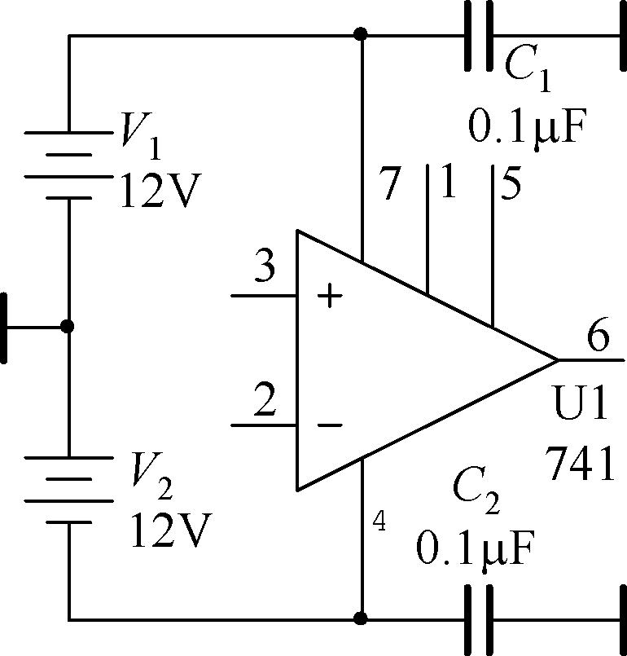
3.2.2 集成运放的电源供电
集成运放常用的供电电压包括±18V、±15V、±12V、±9V、±5V、±3V等，因型号而异。
C₁、C₂被分别用于“正/负”双电源的退耦与滤波。
某些集成运放采用单电源供电。
【例3-2-1】 低压运放的电源电压可降到1V以下，如LMV951；而高压运放电源电压可高达100V，如OPA454。
提示： 随着CMOS微电子工艺的发展，近年来低电压单电源运放的增长趋势非常明显。

Slide 18
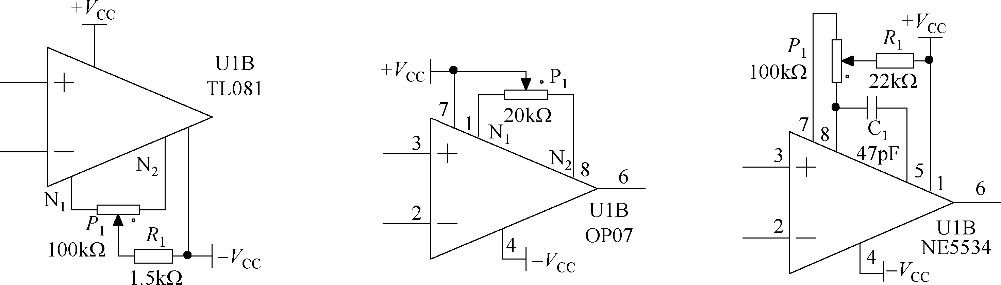
3.2.3 集成运放的输出调零
▲有调零引脚的集成运放调零——配合电位器完成
在进行运放输出调零时，首先需要对运放输入端接地置零，然后使用数字万用表直流电压挡检测运放输出引脚对地的电压。
调零电位器首选3296型多圈电位器；调零完成后，建议采用热熔胶或油漆固定电位器的螺母。

Slide 19
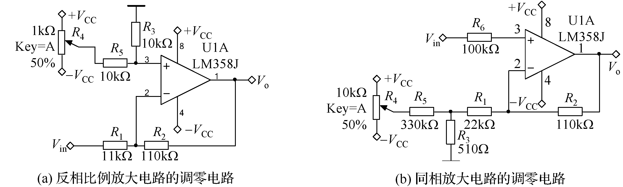
3.2.3 集成运放的输出调零
▲无调零引脚运放——添加运算电路单元，进行等效调零
（a）添加调零电路后，电路演变为差动减法电路
（b）引入调零电位器后，改变了电路的负反馈量。
【例3-2-2】 当前许多具有自归零、低漂移特性的新型集成运放已无须调零，如零漂移集成运放OPA378的漂移仅为0.1μV/℃。

Slide 20
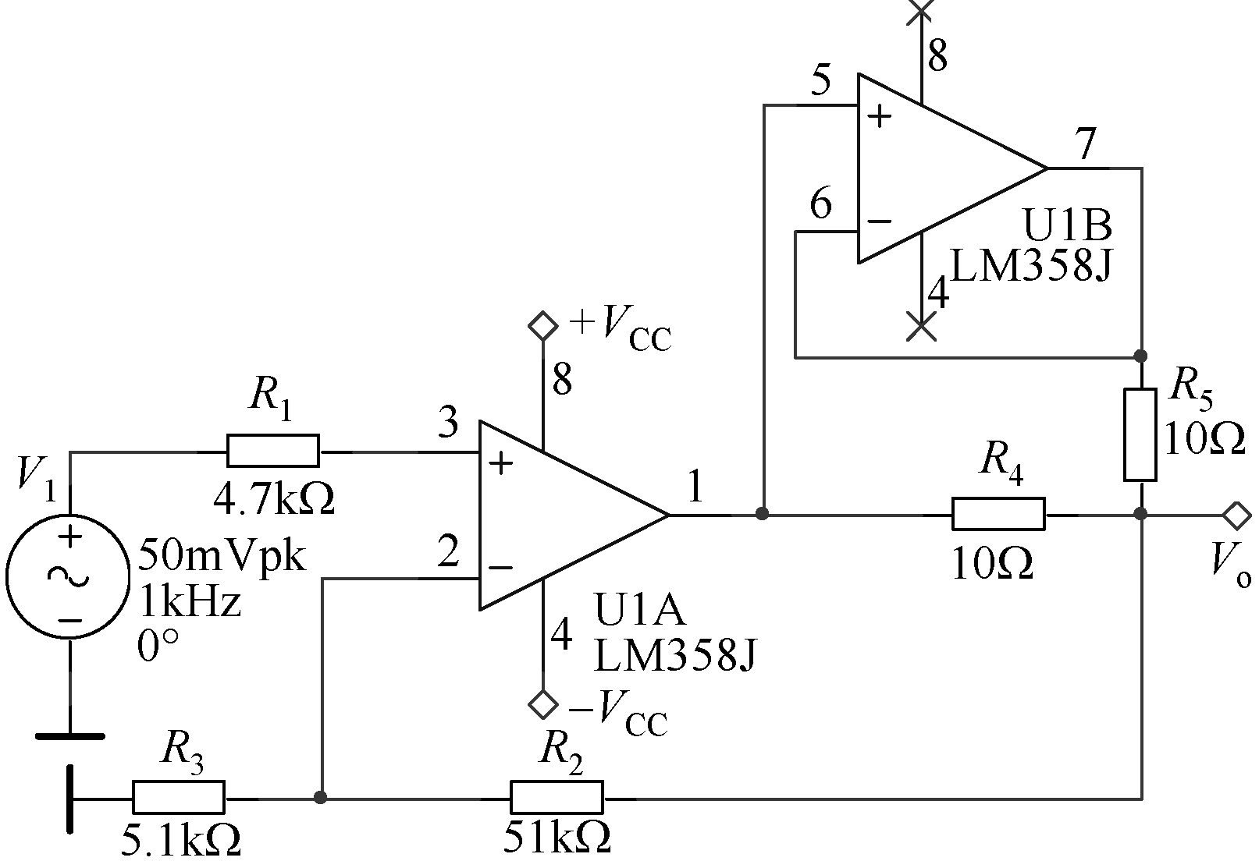
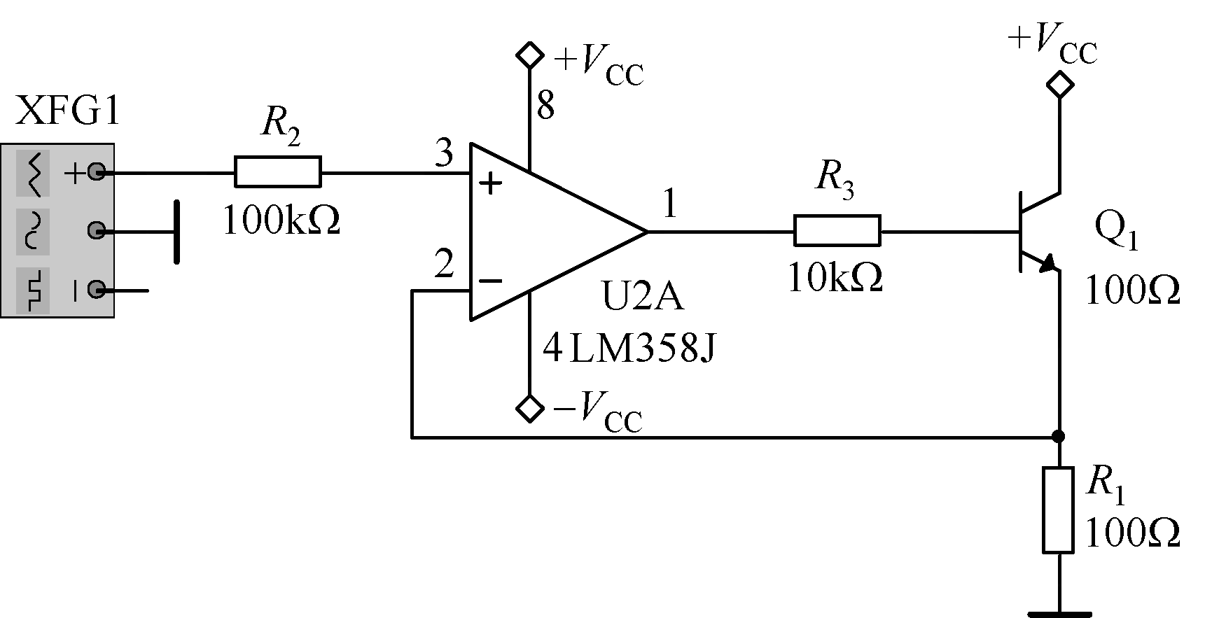
3.2.4 集成运放的负载驱动能力
集成运放输出电流很小，一般仅能驱动10mA以内的阻性负载。
提高集成运放驱动负载能力的方法：
♥采用三极管、MOSFET扩展输出电流；
♥同一芯片内部多只运放单元输出端并联。
少量集成运放驱动负载的能力较强，可输出几百mA以上的电流；如TLV4111在6V电源电压时，可输出500mA的电流；LM12、OPA501等功率运放可输出±10A的电流，但价格昂贵且难以购得。

Slide 22
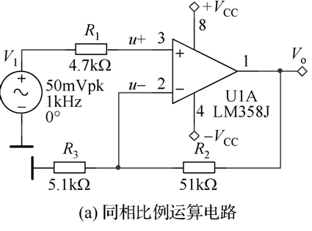
3.3.1 同相比例运算放大电路
根据虚短和虚断
为平衡电阻
同相比例运算放大电路具有很高的输入电阻与相对较低的输出电阻，主要用于放大系统的中间级电路，起到信号缓冲、阻抗匹配的作用，一般不用在高精度放大电路中。

Slide 23
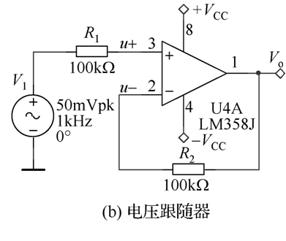
3.3.1 同相比例运算放大电路
专题：电压跟随器
根据虚短和虚断
负反馈电阻R₂ 的取值一般在100Ω-100kΩ之间，具有减小漂移和保护运放端口的功能。

Slide 24
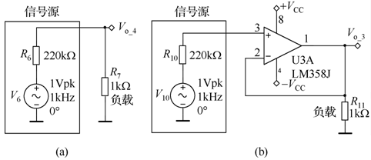
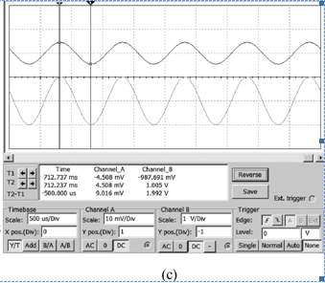
3.3.1 同相比例运算放大电路
无电压跟随器时
有电压跟随器时
i_{p}≈0，v_{p}＝v_{s}
根据虚短和虚断有
v_{o}＝v_{n}≈ v_{p}＝ v_{s}

Slide 25
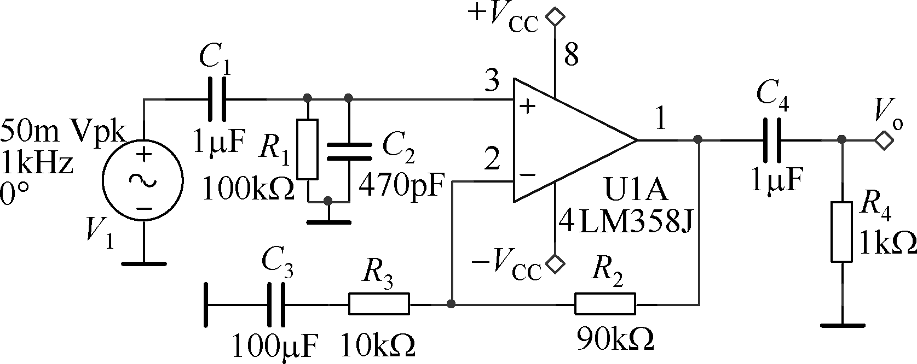
3.3.2 同相交流放大电路
同相交流放大电路主要用于音频等纯交流信号的放大。
C1和C4:输入、输出耦合电容.
R1:为电容器 C1的放电通路，同时和C1组成无源高通滤波电路.
C2:与 R1配合后可滤除输入信号中的高频噪声。
C3:在放大器的负反馈通道中，对直流反馈信号100%的完全反馈；对交流反馈信号实现部分负反馈，确保电路具有合适的交流放大倍数。

Slide 26
3.3.2 同相交流放大电路
耦合电容C₁和C₄的取值跟同相交流放大电路的下限截止频率f_{L}及负载电阻R_{L} 有关
交流电压增益:
输入电阻近似等于R₁

Slide 27
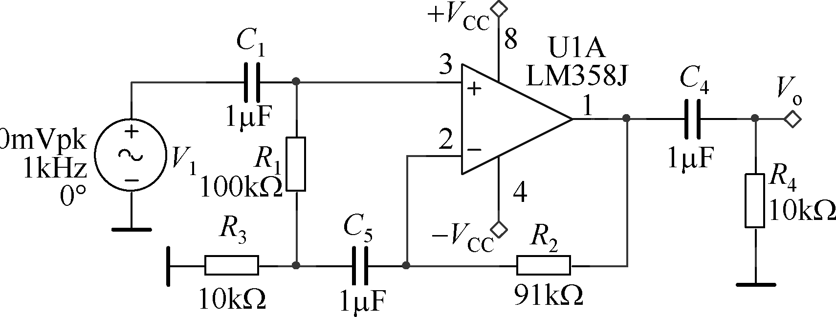
3.3.2 同相交流放大电路
【例3-3-2】 交流同相放大电路的耦合电容引入了泄放电阻，使其输入电阻明显降低。对此，可采用下图所示的自举式交流同相放大电路提高输入电阻。

Slide 28
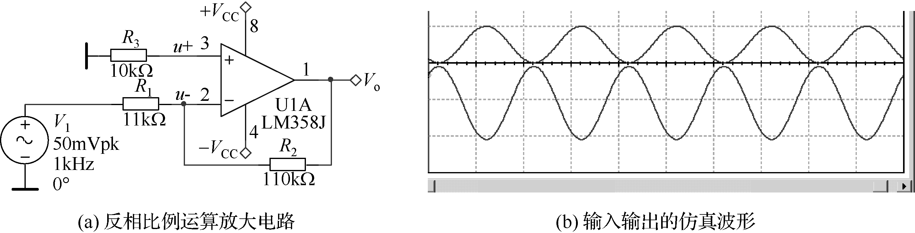
3.3.3 反相比例运算放大电路
反相比例运算放大电路的输出电压V_{o}与输入电压V₁相位相反，因而也被称为“反相放大器”。
R3为平衡电阻：
根据虚短和虚断：
反相比例运算电路的共模输入电压为0，因而被广泛应用在求和、积分、微分等电路。电路的输入电阻由 R1决定，电阻值过低。

Slide 29
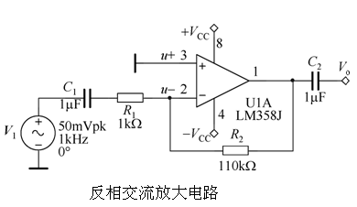
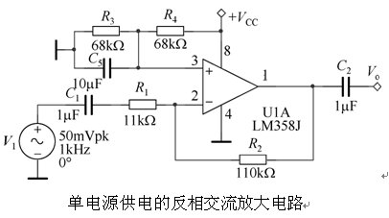
3.3.4 反相交流放大电路
反相交流放大电路新增了交流耦合电容C₁、C₂；集成运放同相输入端的平衡电阻R₃可以直接接地。
便携式音频放大设备中，集成运放多采用单电源供电；集成运放的同相端需要进行直流偏置处理。

Slide 30
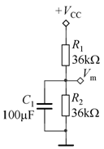
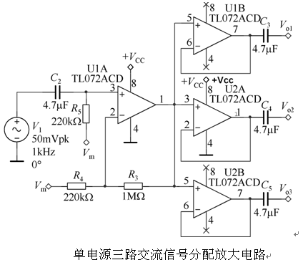
3.3.5 交流信号分配电路
交流信号分配电路能够将输入的单路交流信号分配为多路交流信号输出。
第一级运放U1A为同相交流信号放大电路，交流增益由电阻R₃、R₄决定。
U1B、U2A、U2B采用电压跟随器，具有隔离、缓冲的功能。
经过耦合电容C3、C4、C5输出三路幅度相等、相位相同、彼此独立、互不影响的正弦交流信号。

Slide 31
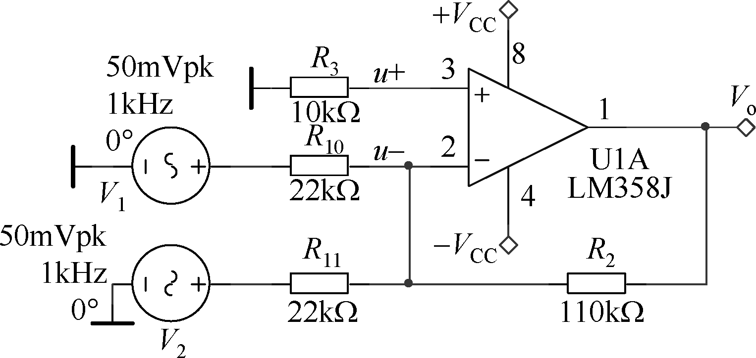
3.3.6 反相加法电路
反相加法电路是主流的信号加法电路方案，之所以较少采用输入电阻更高的同相加法电路，主要在于后者的共模噪声过大、电路结构复杂、参数计算烦琐。
根据虚短、虚断
R3为平衡电阻
反相加法电路结构简单且易于实现，各路输入信号之间的干扰、影响较小；主要缺点在于输入阻抗较低。

Slide 32
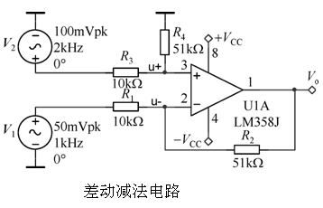
3.3.7 差动减法电路
差动减法电路可进行简单的减法运算。
当满足：
根据虚短、虚断
由单运放构成的差动减法电路具有结构简单、性能稳定、成本低廉的优点；但由于运放同相输入端的输入电阻∞、反相输入端的输入电阻仅为kΩ数量级，造成输入电阻间的不平衡，不建议连接到信号源内阻较高的传感器输出端。

Slide 33
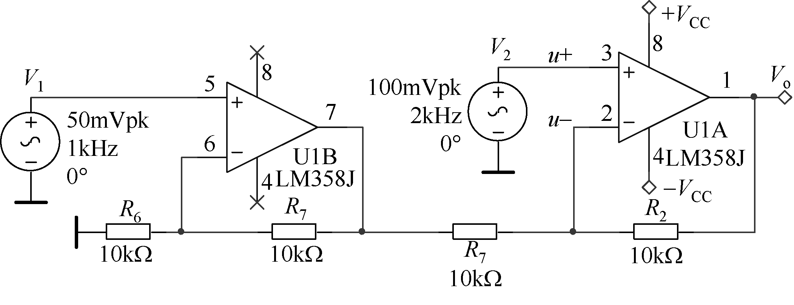
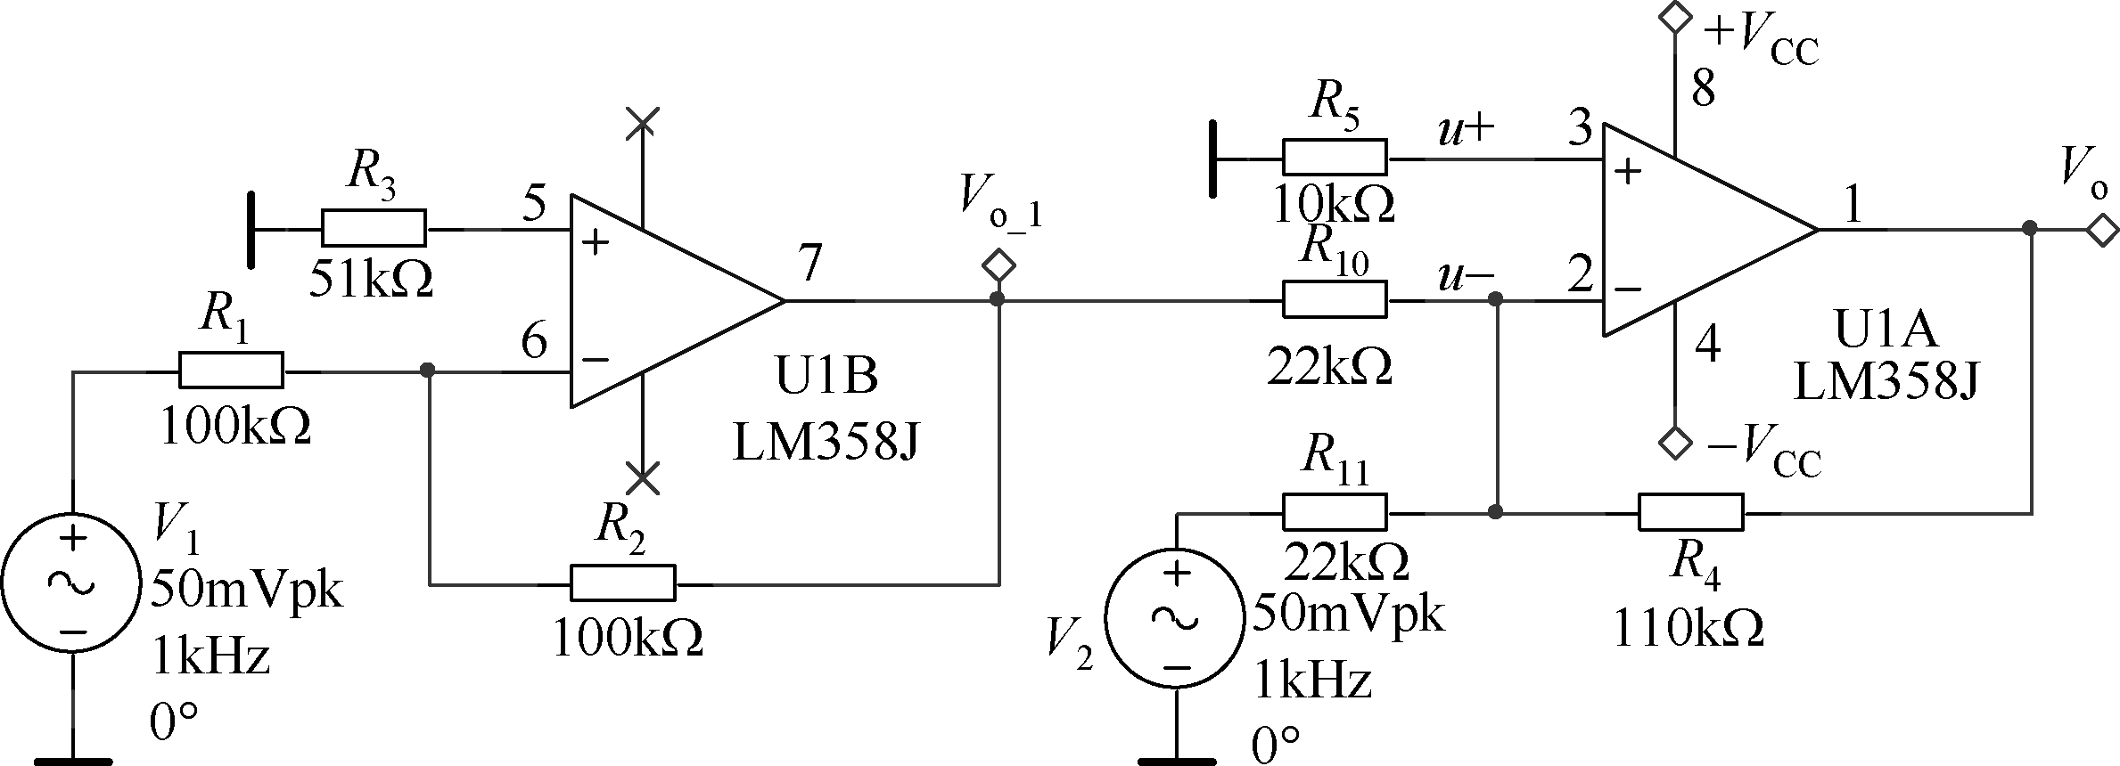
3.3.7 差动减法电路
【例3-3-5】 具有较高输入电阻的差动减法电路。
【例3-3-6】 另外一种实现减法运算的电路结构。

Slide 34
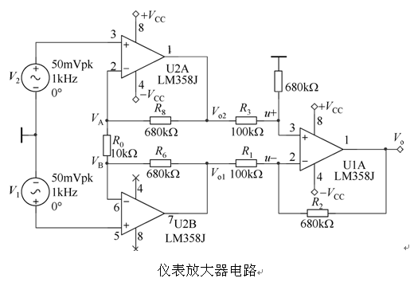



3.3.8 仪表放大器电路
根据虚短、虚断

Slide 35
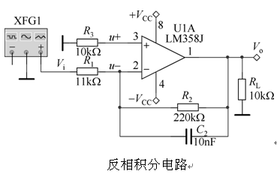
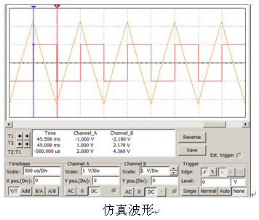
3.3.9 反相积分电路
根据虚短、虚断
其中：R2的阻值较大，可视为开路
是t = 0时刻电容C两端
的初始电压值
当输入信号为矩形波时，输出信号为三角波。

Slide 36
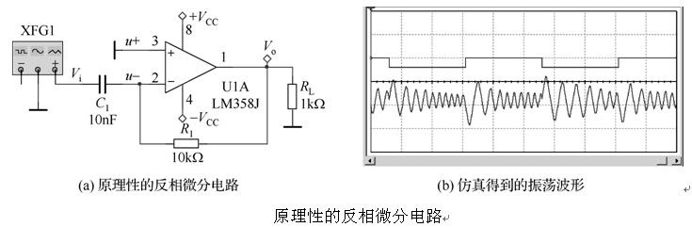
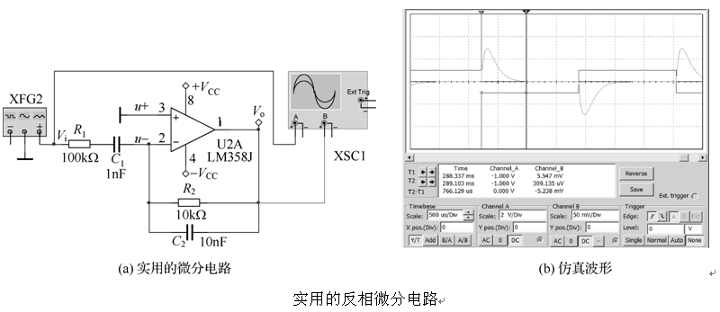
3.3.10 反相微分电路
当输入信号为矩形波时的仿真结果

Slide 37
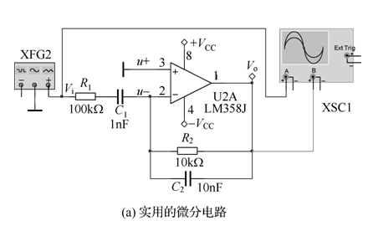
3.3.10 反相微分电路
如果输入信号的频率
则：C2可视为开路
根据虚短、虚断
提示：反相微分电路可以将矩形波转换为尖峰脉冲，曾经被广泛用在可控硅触发电路中。此外，反相微分电路还具有衰减高频噪声的作用。

Slide 38
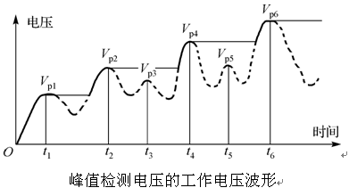
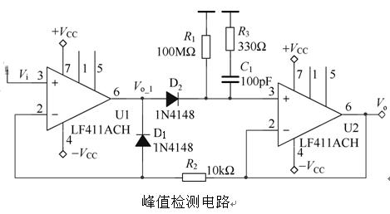
3.3.11 峰值检测电路
峰值检测电路主要用于对输入的电压信号进行峰值的甄别并保持该峰值电压。
U1构成线性半波整流电路
U2构成电压跟随器
Vi在正半周时
Vi在下降时
D2导通，D1截止，C1充电
D2截止，C1保持
当Vo=Vi，停止充电
R1能够释放掉峰值电容C₁存储的电荷！

Slide 39
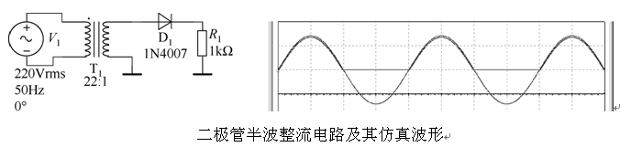
3.3.12 精密整流电路
1、二极管半波整流电路
二极管存在死区电压（Si管0.5V、Ge管0.1V）。
经二极管整流后的输出电压波形将在输入电压基础上整体下降一定幅度。

Slide 40
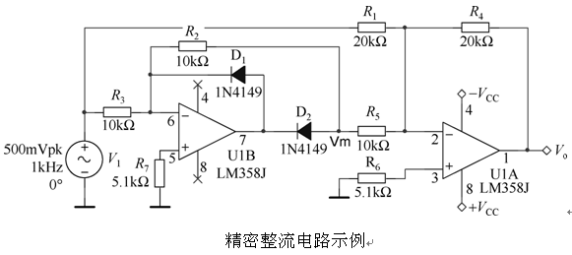
3.3.12 精密整流电路
2、精密整流电路
精密整流电路可将微弱的交流电压以极低的损耗转换成直流电压输出，有效消除了二极管死区电压、饱和电压的影响。
第一级运放U1B构成反相比例运算电路。
第二级运放U1A构成反相加法电路。

Slide 41

3.3.12 精密整流电路
（1）当 V1＜0时，U1B输出高电平，D1 导通、 D2截止，第一级输出为0，第二级 作为反相放大电路正常工作。
（2）当 V1>0时，U1B输出低电平，D1 截止、 D2导通，第一级作为反相放大电路，第二级 作为加法电路都正常工作。

Slide 42
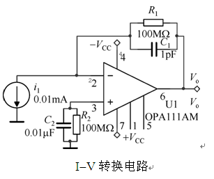
3.3.13 电流-电压转换电路
电流-电压（I-V）转换电路将微弱的输入电流转换为与之成比例、易于测量的电压输出，也被称为互阻放大电路。
应用：I-V电路多用于光电二极管、光电池、光电倍增管等传感器中。
I-V转换电路的增益单位为Ω。
技巧：一些电流输出型传感器的输出寄生电容一般较大，需要反馈电阻R1两端并联一只负反馈电容C1 ，进行相位超前补偿，以防止电路发生自激振荡。此外， 还兼有限制带宽、降低宽频带噪声的作用。 其参数一般需要通过实际在线测试后得出。

Slide 43
3.3.13 电流-电压转换电路
电压-电流（V-I）转换电路将输入电压转换为与之成比例关系的电流输出，也被称为“互导放大器”。
应用：主要被用于制作各类恒流源、电池恒流充电器，此外也常被用来驱动仪表、传感器。
V-I转换电路的增益单位为S。

Slide 44
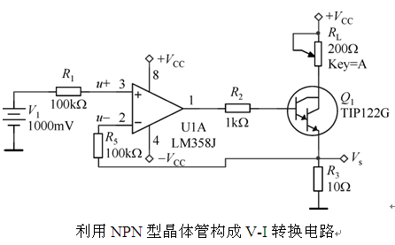

3.3.13 电流-电压转换电路
1．利用NPN型晶体管构成V-I转换电路
根据虚短、虚断
负载电阻RL 与R₃为近似串联关系
提示: 在小电流电路中，电路可采用普通NPN型三极管、N型JFET管。上图所示V-I转换电路的结构简单，元器件易于获取，但负载 没有接地引脚，与后续电路的接口不太友好，相关参数不易测得。

Slide 45
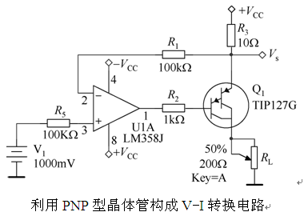
3.3.13 电流-电压转换电路
2．利用PNP型晶体管构成V-I转换电路
根据虚短、虚断
提示:电源电压+VCC的波动将影响电流输出精度。但由于负载 具有接地引脚，因而可实现单点测量，与其他电路的接口也变得相对较为简单。

Slide 46
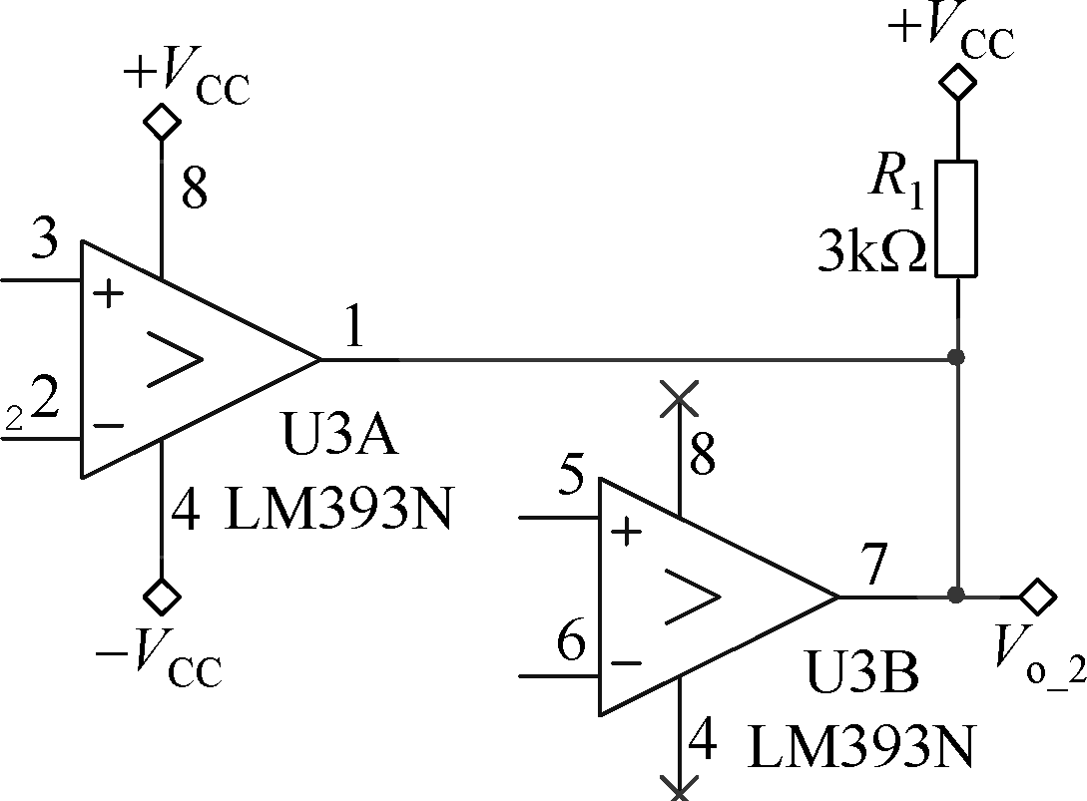
3.4 电压比较器电路设计
电压比较器对输入电压与参考电压进行电压值的比较，输出“高”、“低”两种电平值。
集成电压比较器：单电压比较器LM311、双电压比较器LM393、4电压比较器LM339等
提示: 集成电压比较芯片的输出端大多采用集电极开路输出（OC）或漏极开路输出（OD）的结构，工作时需要外接上拉电阻，否则芯片的输出状态不确定。OC或OD结构允许多个比较器的输出端直接并联。

Slide 47
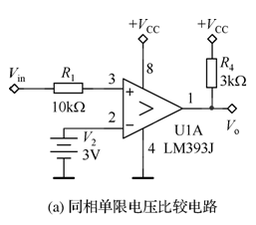

3.4.1 单限电压比较
1．同相单限电压比较
（门限电压为V_{REF}）
电压传输特性
输入为正负对称的正弦波时，输出波形如图所示。

Slide 48
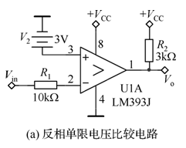
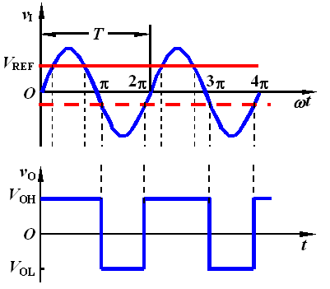
3.4.1 单限电压比较
2．反相单限电压比较
（门限电压为V_{REF}）
电压传输特性
输入为正负对称的正弦波时，输出波形如图所示。

Slide 49
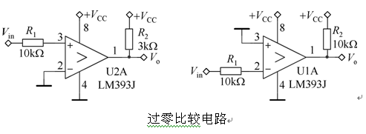
3.4.1 单限电压比较
3．过零比较
（门限电压为0V）
提示：过零比较电路可将不规则的输入波形（包括交流输入电压）转换成为高、低两种规范的电平输出，常常用于模拟电路与数字电路的接口单元。
单限电压比较电路结构简单，灵敏度高，但抗干扰能力差。

Slide 50
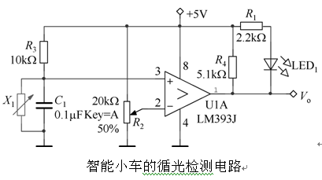
3.4.1 单限电压比较
【例3-4-1】 用于智能小车的循光检测电路如图所示，其核心单元为集成电压比较器LM393。X₁为光敏电阻，当周围环境光线较为明亮时，X₁的电阻值较低；当X₁的感光面被不透光物体遮挡后，其电阻值迅速升高。
（1）当光亮度较低时，X₁的电阻值较大，比较器3脚的电压高，超过2脚，输出端V_{o}为高电平，LED₁熄灭。
（2）当光亮度增强后，X1的阻值降低，3脚电压低于2脚电压后，Vo跳变至低电平并点亮LED1，提示环境光亮度已经发生改变。

Slide 51
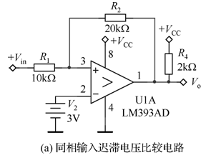
3.4.2 迟滞电压比较
1．同相输入的迟滞比较
（1）电路结构
迟滞电压比较器引入的正反馈加速电压跳变进程，确保跳变沿非常陡峭。
（2）电压传输特性曲线
● 当输入电压V_{I}从低电压向高电压变化时，上限阈值电平VT+为比较器的参考电压；
v
O
V
OH
● 当输入电压V_{in}从高电压向低电压变化时，下限阈值电平VT-为比较器的参考电压。
V
OL
o
v
V
T
V
T+
I
-

Slide 52
3.4.2 迟滞电压比较
2．迟滞比较电路的阈值电平计算
提示: 当LM393采用单电源供电时，高电平输出电压近似等于（实际略低于）电源电压+ Vcc；低电平输出近似等于（实际略高于）0V。当电压比较器采用正/负双电源供电时，则低电平为-Vcc 。

Slide 53
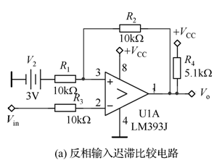
3.4.2 迟滞电压比较
3．反相输入的迟滞比较
（1）电路结构
（2）电压传输特性曲线
【例3-4-2】 锂电池供电系统的低压保护电路可避免锂电池出现过放电而提前损坏：当锂电池端电压低于2.75V时，系统切断供电回路；此时锂电池因负载突然减轻，端电压会出现小幅反弹，如果将上限阈值电平 设置为高于下限阈值电平 2.75V 的某一个电压值，就能有效避免锂电池与负载之间反复接通、断开的故障现象。

Slide 54
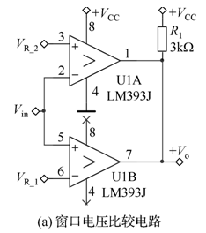
3.4.3 窗口电压比较
（1）电路结构
采用两个单限电压比较组合为双限电压比较，可用来判断输入电压是否处在两个不相等的窗口基准电压（V_{R_1}、V_{R_2}）之间。
（2）电压传输特性曲线
当输入电压Vin < VR-1或Vin > VR-2时，窗口比较器的输出电压Vo为低电平。
v
O
V
OH
当输入电压VR-1<V_{in} < VR-2时，输出电压Vo为高电平。
V
OL
o
V_{R_1}
V_{R_2}
v
I

Slide 55
3.5 功率放大电路设计
功率放大电路的评价指标：
输出的功率大小
效率
失真系数
静态待机电流
提示：能量本身无法被放大，因而功放电路的本质是电流的放大或功率的转换。

Slide 56
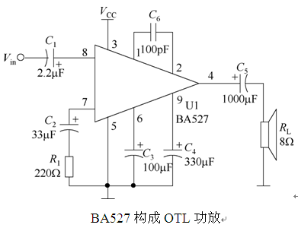
3.5.1 OTL（Output Transformer Less）功放
（1）BA527构成OTL的电路结构
8脚：同相输入端；
C_{1 ：}为输入耦合电容；
7脚：反相输入端；
4脚：输出引脚；
C₅：输出耦合电容；
1-2脚：连接的100pF电容具有相位补偿功能;
6脚为电源滤波引脚；
9脚为旁路引脚；
负反馈电阻R1被集成在了芯片的内部.

Slide 57

3.5.1 OTL（Output Transformer Less）功放
（2）LM4950构成的新型OTL功放的电路结构
LM4950是一款立体声（双通道）OTL集成功放芯片，与BA527的区别：
▲负反馈系数由外接电阻（R₃-R₁、R₄-R₂）设定。
▲新增的“启动/停止”（Shutdown）引脚，可以方便地将集成功放芯片与单片机等数字器件的端口相连：
● 当S1断开时，LM4950正常工作；
当S1闭合时，LM4950处于关断状态。

Slide 58

3.5.2 OCL（Output Capacitor Less）功放
（1）特点
OCL功放无电容较好地改善了输出信号的频率响应，但电路供电方式从单电源调整为双电源。OCL功放电路的调试稍显复杂，输出端直流电压必须严格为0V后，才允许接入扬声器等负载。
（2）TDA2030构成的功放电路

Slide 59

3.5.2 OCL（Output Capacitor Less）功放
【例3-5-1】 将集成运放与OCL功放的输出单元（推挽放大器）结合起来，可以设计出功率更大的功放电路。
集成运放LF356M接为同相放大器。
负反馈电阻网络R3、R4决定放大器增益。

Slide 60

3.5.3 BTL（Bridge Tied Load）功放
（1）特点
可等效为两只极性相反的OCL（或OTL）功放单元的组合。
（2）BTL功放电路
提示：与OTL/OCL功放电路相比，BTL功放电路充分利用了系统电源电压、提高了直流电源利用效率，适用于低压蓄电池供电、功率输出较大的场合，如汽车音响。在相同电源电压和负载的条件下，BTL功放的功率输出可达OTL/OCL功放的3～4倍。

Slide 61

3.5.3 BTL（Bridge Tied Load）功放
【例3-5-2】 LM4950内部包含两组OTL功放单元，可组合成BTL电路。

Slide 62
3.6 有源滤波电路设计
1. 基本概念
滤波器：是一种能使有用频率信号通过而同时抑制或衰减无
用频率信号的电子装置。
有源滤波器：由有源器件构成的滤波器。
2. 分类
低通（LPF）
高通（HPF）
带通（BPF）
带阻（BEF）（陷波滤波器）

Slide 63

3.6.2 低通滤波电路（LPF）
1. 基本概念
低通滤波电路允许低于截止频率 的信号通过，而高于 的信号将被衰减、抑制或滤除。
2. 截止频率为1000Hz的Bessel型二阶MFB低通滤波电路及幅频/相频特性曲线

Slide 64

3.6.2 低通滤波电路（LPF）
3. Sallen-Key型二阶Bessel有源低通滤波电路及幅频特性曲线。
提示：低通滤波是应用最为广泛的滤波电路形式，低音炮音响中的重低音分频电路即为低通滤波器的典型应用。此外，低通滤波器还具有防止电路发生高频振荡的功能。

Slide 65

3.6.3 高通滤波电路（HPF）
1. 基本概念
高通滤波电路的性能与低通滤波电路正好相反，允许高频信号通过，衰减或抑制较低频率的信号。
2.截止频率为10kHz的Bessel型二阶MFB高通滤波电路及幅频/相频特性曲线

Slide 66

3.6.3 高通滤波电路（HPF）
3.截止频率为10kHz的Bessel型二阶Sallen-Key高通滤波电路及幅频/相频特性曲线
提示：高通滤波电路可被用于抑制低频噪声，在音响设备的前级有源分频电路中应用较多；此外，高通滤波电路还被广泛用于电子载波通信设备、皮肤肌电图机（EMG）中。

Slide 67

3.6.4 带通滤波电路（BPF）
1. 基本概念
带通滤波电路允许指定通频带范围内的波形通过，而对频段范围之外的低频、高频信号进行抑制、衰减或屏蔽。
2.二阶MFB带通滤波电路及幅频/相频特性曲线

Slide 68

3.6.4 带通滤波电路（BPF）
3.二阶Sallen-Key带通滤波电路及幅频/相频特性曲线
提示 ：在一些音响设备的频谱控制单元中，常常使用带通滤波电路选出各个不同频段的信号进行音乐重放，以得到不同的听觉效果。此外，带通滤波电路还被广泛应用在天线伺服装置及语音通信系统中。

Slide 69

3.6.5 带阻滤波电路（BEF）
1. 基本概念
在规定频带内的信号将受到大幅度的衰减或抑制，而在规定频带之外的频率信号则能顺利通过。
2.中心频率1kHz，通带宽度1kHz的MFB型二阶切比雪夫带阻滤波电路及幅频/相频特性曲线

Slide 70

3.6.5 带阻滤波电路（BEF）
3.中心频率1kHz，通带宽度1kHz的Sallen-Key型二阶切比雪夫带阻滤波电路及幅频/相频特性曲线
提示：心电图机（ECG）使用了带阻滤波电路对50Hz的工频电网干扰进行高效滤除；此外，在无线通信系统中，带阻滤波电路也被广泛用于抑制高功率发射机的杂散输出及非线性功放、带通滤波电路生成的寄生通带。

Slide 71
3.7 波形发生器电路设计
3.7.1 正弦波振荡电路
正弦波振荡电路没有外接输入信号，利用带选频网络的正反馈放大单元对系统内部的微小电压扰动进行放大、起振后，维持振荡过程以形成持续的波形输出。
提示 ：用于产生0.1Hz～1MHz频率范围正弦低频信号的振荡电路多采用电阻、电容元件构成选频网络，也称为“RC正弦波振荡电路”。常见的RC正弦波振荡电路包括文氏桥电路、RC移相电路、双T选频网络电路等结构形式。

Slide 72


3.7.1 正弦波振荡电路
1．文氏桥正弦波振荡电路
（1）电路结构
RC反馈网络兼做选频网络
运算放大器构成同相比例放大
利用二极管 D1、D2 的非线性对电路进行稳幅。
（2）仿真波形
输出频率为：

Slide 73

3.7.1 正弦波振荡电路
2．RC移相振荡电路
（1）电路结构
采用三极管作为放大单元
R1-C1 、R2 - C2、R3 - C3各构成一级移相网络，由于每级的相位超前量小于90°，因而三级总相移小于270°。
Q₁构成的共射放大器具有180°的相移量。
（2）输出频率：
提示： RC移相振荡电路结构简单，但频率调节比较麻烦（需要同时改变三个元件的参数）、选频特性较差，输出波形存在明显的失真，幅度稳定性也不太好。

Slide 74

3.7.1 正弦波振荡电路
【例3-7-1】 RC移相振荡电路的输出信号频率范围为10Hz～100kHz，也可用运算放大器构建放大单元，还可以直接使用集成功率放大芯片与移相网络构成“振荡”+“功放”电路，直接驱动扬声器发声。
LM380同时完成自激振荡与功放，电路简洁、性价比高，被广泛用于各种警笛电路。

Slide 75

3.7.2 矩形波振荡电路
矩形波与数字电路中的方波不同，方波输出高电平与零电平，而矩形波则具有正、负两种极性的电平输出。
1．利用集成运放构成矩形波振荡电路
输出频率为：

Slide 76

3.7.2 矩形波振荡电路
2．利用集成电压比较器构成矩形波振荡电路
提示：集成运放构成的矩形波振荡电路输出频率除了与R、C元件参数密切相关外，同时还受运放的带宽限制。集成电压比较器矩形波振荡电路的输出频率明显高于集成运放。

Slide 77

3.7.3 三角波发生电路
常用的三角波发生电路一般由迟滞比较电路和RC有源积分电路首尾相连而成。
输出频率为：

Slide 78

3.8 晶体管驱动电路设计
普通运放、电压比较器等集成芯片难以直接驱动继电器、蜂鸣器、直流电机等工作电流较大的负载，往往需要在集成芯片的输出端与负载之间添加一级由晶体管构成的驱动电路。
3.8.1 晶体管反相驱动电路

Slide 79

3.8.1 晶体管反相驱动电路

Slide 80

3.8.2 功率负载驱动电路
采用NPN型三极管驱动直流继电器、白光LED的电路。
技巧：在高电压、大电流负载的驱动电路中，常用达林顿管替代普通的功率三极管。

